Slide 1
文件系统

Slide 2
文件系统
为什么需要文件系统
文件和文件系统
  文件类型
  文件系统模型
  文件操作
文件逻辑结构
目录管理
文件共享与保护

Slide 3
File Concept
Contiguous logical address space
Types:
  Data
    numeric
    character
    binary
  Program

Slide 4
File Structure
None - sequence of words, bytes
Simple record structure
  Lines
  Fixed length
  Variable length
Complex Structures
  Formatted document
  Relocatable load file
Can simulate last two with first method by inserting appropriate control characters.
Who decides:
  Operating system
  Program

Slide 5
File Attributes
Name – only information kept in human-readable form.
Type – needed for systems that support different types.
Location – pointer to file location on device.
Size – current file size.
Protection – controls who can do reading, writing, executing.
Time, date, and user identification – data for protection, security, and usage monitoring.
Information about files are kept in the directory structure, which is maintained on the disk.

Slide 6
File Operations
create
write
read
reposition within file – file seek
delete
truncate
open(F_{i}) – search the directory structure on disk for entry F_{i}, and move the content of entry to memory.
close (F_{i}) – move the content of entry F_{i} in memory to directory structure on disk.

Slide 7
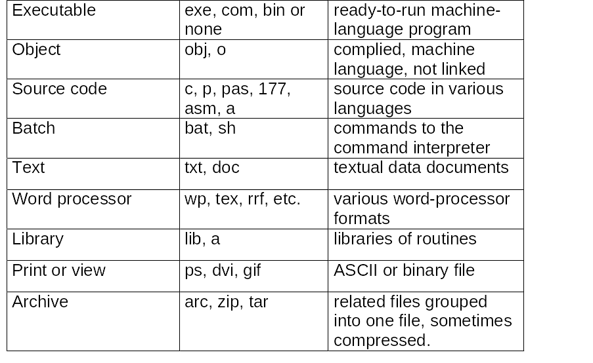
File Types – name, extension

Slide 8
Access Methods
Sequential Access
read next
write next
reset
no read after last write
(rewrite)
Direct Access
read n
write n
position to n
read next
write next
rewrite n
n = relative block number

Slide 9
Directory Structure
A collection of nodes containing information about all files.
Directory
Files
F 1
F 2
F 3
F 4
F n
Both the directory structure and the files reside on disk.
Backups of these two structures are kept on tapes.

Slide 10
Information in a Device Directory
Name
Type
Address
Current length
Maximum length
Date last accessed (for archival)
Date last updated (for dump)
Owner ID (who pays)
Protection information (discuss later)

Slide 11
Operations Performed on Directory
Search for a file
Create a file
Delete a file
List a directory
Rename a file
Traverse the file system

Slide 12
Efficiency – locating a file quickly.
Naming – convenient to users.
  Two users can have same name for different files.
  The same file can have several different names.
Grouping – logical grouping of files by properties, (e.g., all Pascal programs, all games, …)

Slide 13

Single-Level Directory
A single directory for all users.
Naming problem
Grouping problem

Slide 14

Two-Level Directory
Separate directory for each user.
Path name
Can have the saem file name for different user
Efficient searching
No grouping capability

Slide 15

Tree-Structured Directories

Slide 16
Tree-Structured Directories (Cont.)
Efficient searching
Grouping Capability
Current directory (working directory)
  cd /spell/mail/prog
  type list

Slide 17
Tree-Structured Directories (Cont.)
Absolute or relative path name
Creating a new file is done in current directory.
Delete a file
rm <file-name>
Creating a new subdirectory is done in current directory.
  mkdir <dir-name>
Example: if in current directory /spell/mail
mkdir count
mail
prog
copy
prt
exp
count
Deleting “mail” ⇒ deleting the entire subtree rooted by “mail”.

Slide 18

Acyclic-Graph Directories
Have shared subdirectories and files.

Slide 19
Acyclic-Graph Directories (Cont.)
Two different names (aliasing)
If dict deletes list ⇒ dangling pointer.
Solutions:
  Backpointers, so we can delete all pointers.
  Variable size records a problem.
  Backpointers using a daisy chain organization.
  Entry-hold-count solution.

Slide 20

General Graph Directory

Slide 21
General Graph Directory (Cont.)
How do we guarantee no cycles?
  Allow only links to file not subdirectories.
  Garbage collection.
  Every time a new link is added use a cycle detection
  algorithm to determine whether it is OK.

Slide 22
Protection
File owner/creator should be able to control:
  what can be done
  by whom
Types of access
  Read
  Write
  Execute
  Append
  Delete
  List

Slide 23
Access Lists and Groups
Mode of access: read, write, execute
Three classes of users
RWX
a) owner access 7 ⇒ 1 1 1
RWX
b) groups access 6 ⇒ 1 1 0
RWX
c) public access 1 ⇒ 0 0 1
Ask manager to create a group (unique name), say G, and add some users to the group.
For a particular file (say game) or subdirectory, define an appropriate access.
owner
group
public
chmod
761
game
Attach a group to a file
chgrp G game

Slide 24
File-System Structure
File structure
  Logical storage unit
  Collection of related information
File system resides on secondary storage (disks).
File system organized into layers.
File control block – storage structure consisting of information about a file.

Slide 25
Contiguous Allocation
Each file occupies a set of contiguous blocks on the disk.
Simple – only starting location (block #) and length (number of blocks) are required.
Random access.
Wasteful of space (dynamic storage-allocation problem).
Files cannot grow.
Mapping from logical to physical.
Q
LA/512
R
  Block to be accessed = ! + starting address
  Displacement into block = R

Slide 26
Linked Allocation
Each file is a linked list of disk blocks: blocks may be scattered anywhere on the disk.
block =
pointer

Slide 27

Allocate as needed, link together; e.g., file starts at block 9

Slide 28
Linked Allocation (Cont.)
Simple – need only starting address
Free-space management system – no waste of space
No random access
Mapping
Q
LA/511
R
  Block to be accessed is the Qth block in the linked chain of blocks representing the file.
  Displacement into block = R + 1
File-allocation table (FAT) – disk-space allocation used by MS-DOS and OS/2.

Slide 29
Indexed Allocation
Brings all pointers together into the index block.
Logical view.
index table

Slide 30

Example of Indexed Allocation

Slide 31
Indexed Allocation (Cont.)
Need index table
Random access
Dynamic access without external fragmentation, but have overhead of index block.
Mapping from logical to physical in a file of maximum size of 256K words and block size of 512 words. We need only 1 block for index table.
Q
LA/512
R
  Q = displacement into index table
  R = displacement into block

Slide 32
Indexed Allocation – Mapping (Cont.)
Mapping from logical to physical in a file of unbounded length (block size of 512 words).
Linked scheme – Link blocks of index table (no limit on size).
Q₁
LA / (512 x 511)
R₁
  Q₁ = block of index table
  R₁ is used as follows:
Q₂
R₁ / 512
R₂
  Q₂ = displacement into block of index table
  R₂ displacement into block of file:

Slide 33
Indexed Allocation – Mapping (Cont.)
Two-level index (maximum file size is 512³)
Q₁
LA / (512 x 512)
R₁
  Q₁ = displacement into outer-index
  R₁ is used as follows:
Q₂
R₁ / 512
R₂
  Q₂ = displacement into block of index table
  R₂ displacement into block of file:

Slide 34
Indexed Allocation – Mapping (Cont.)

outer-index
index table
file

Slide 35

Combined Scheme: UNIX (4K bytes per block)

Slide 36
Free-Space Management
Bit vector (n blocks)
0
1
2
n-1
…
0 ⇒ block[i] free
1 ⇒ block[i] occupied
bit[i] =

Block number calculation
(number of bits per word) *
(number of 0-value words) +
offset of first 1 bit

Slide 37
Free-Space Management (Cont.)
Bit map requires extra space. Example:
block size = 2¹² bytes
disk size = 2³⁰ bytes (1 gigabyte)
n = 2³⁰/2¹² = 2¹⁸ bits (or 32K bytes)
Easy to get contiguous files
Linked list (free list)
  Cannot get contiguous space easily
  No waste of space
Grouping
Counting

Slide 38
Free-Space Management (Cont.)
Need to protect:
  Pointer to free list
  Bit map
    Must be kept on disk
    Copy in memory and disk may differ.
    Cannot allow for block[i] to have a situation where bit[i] = 1 in memory and bit[i] = 0 on disk.
  Solution:
    Set bit[i] = 1 in disk.
    Allocate block[i]
    Set bit[i] = 1 in memory

Slide 39
Directory Implementation
Linear list of file names with pointer to the data blocks.
  simple to program
  time-consuming to execute
Hash Table – linear list with hash data structure.
  decreases directory search time
  collisions – situations where two file names hash to the same location
  fixed size

Slide 40
Efficiency and Performance
Efficiency dependent on:
  disk allocation and directory algorithms
  types of data kept in file’s directory entry
Performance
  disk cache – separate section of main memory for frequently sued blocks
  free-behind and read-ahead – techniques to optimize sequential access
  improve PC performance by dedicating section of memroy as virtual disk, or RAM disk.

Slide 41

Various Disk-Caching Locations

Slide 42
Recovery
Consistency checker – compares data in directory structure with data blocks on disk, and tries to fix inconsistencies.
Use system programs to back up data from disk to another storage device (floppy disk, magnetic tape).
Recover lost file or disk by restoring data from backup.

Slide 43
Linux虚拟文件系统

Slide 44
虚拟文件系统
虚拟文件系统
虚拟文件系统的所有数据结构都是在运行以后才建立，并在卸载时删除，而在磁盘上没有存储这些结构。VFS只有与实际的文件系统，如Ext2、MSDOS、VFAT等相结合，才能开始工作。

Slide 45
虚拟文件系统
虚拟文件系统的作用
（1）对具体文件系统的数据结构进行抽象，以一种统一的数据结构进行管理；
（2）接受用户层的系统调用；
（3）支持多种文件系统之间相互访问；
（4）接受内核其他子系统的操作请求，特别是内存管理子系统。
通过VFS，Linux可以支持很多种具体文件系统。

Slide 46
VFS中的数据结构
通用文件模型的组成
超级块（superblock）对象
索引节点（inode）对象
目录项（dentry）对象
文件（file）对象

Slide 47
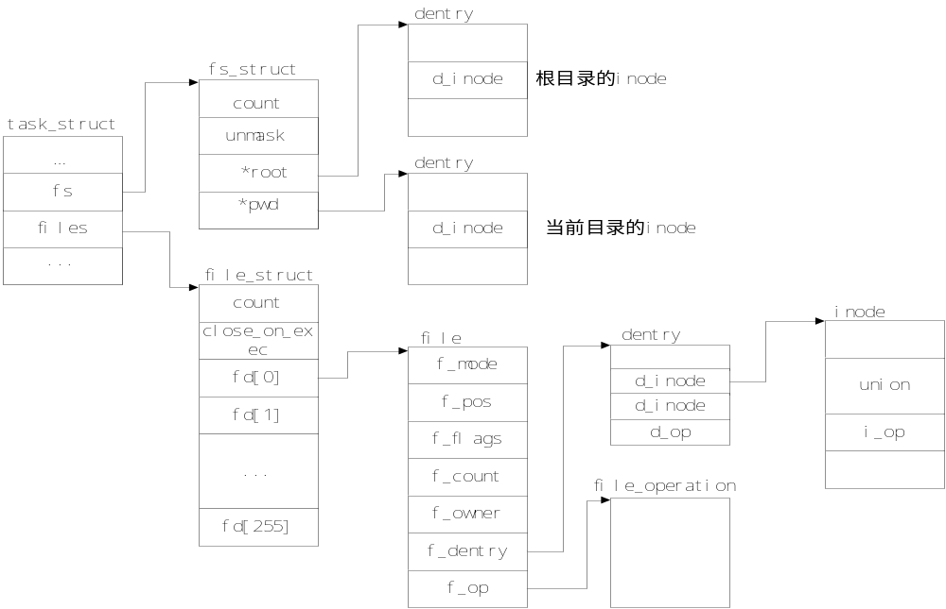
VFS中的数据结构

Slide 48
高速缓存
块高速缓存
Linux 支持的文件系统大多以块组织文件，为减少对物理块设备地访问，在文件以块的形式调入内存后，使用块高速缓存（buffer_cache）进行管理。
每个缓冲区由两部分组成，第1部分为缓冲区首部，用数据结构buffer_head表示，第2部分是真正的缓冲区内容，即所存数据。

Slide 49
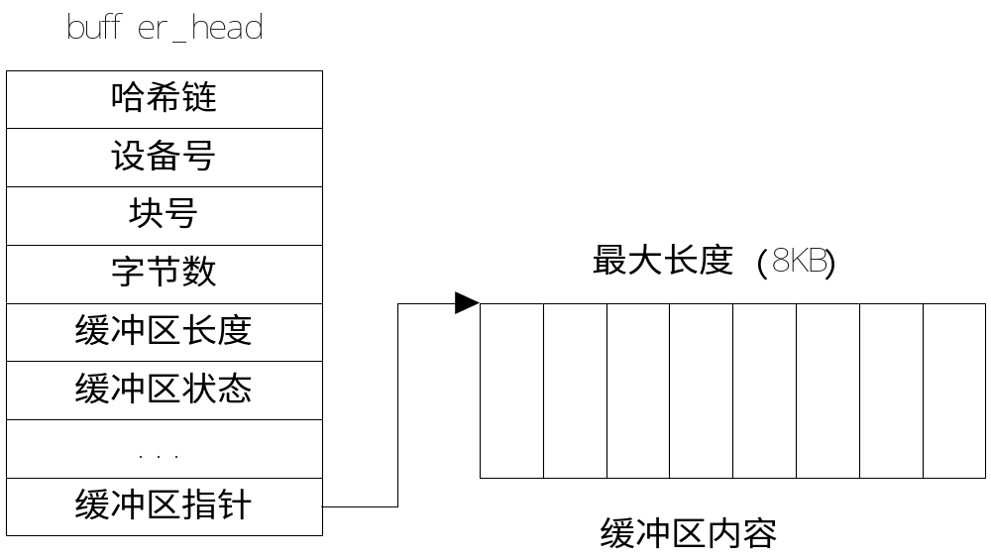
高速缓存
块高速缓存

Slide 50
高速缓存
索引节点高速缓存
加速对索引节点的访问，结构：
全局哈希表 inode_hashtable
正在使用的索引节点链表 inode_in_use
未用索引节点链表 inode_unused
脏索引节点链表 s_dirty
对inode对象的缓存 inode_cachep

Slide 51
高速缓存
目录高速缓存
最大限度地提高处理目录项对象的速度，由以下两种类型的数据结构组成：
（1）处于正在使用、未使用或负状态的目录对象的集合；
（2）一个哈希表dentry_hashtable，从中能够快速获取与给定的文件名和目录名对应的目录项对象。

Slide 52
文件系统的注册、安装与卸载
文件系统的注册
内核被编译时，就已确定了可以支持哪些文件系统，这些文件系统在系统引导时，在VFS中进行注册。如果文件系统是作为内核可装载的模块，则在实际安装时进行注册，并在模块卸载时注销。
每个文件系统都有一个初始化例程，填写一个数据结构file_system_type在VFS中进行注册。所有已注册的文件系统的file_system_type结构形成一个链表，称为注册链表。

Slide 53
文件系统的注册、安装与卸载
文件系统的安装
要使用一个文件系统必须安装这个文件系统，在安装Linux时，硬盘上已经有一个分区安装了Ext2文件系统，它是作为根文件系统在启动时自动安装。
安装文件系统需要指定3种信息：文件系统的名称、包含文件系统的物理块设备、文件系统在已有文件系统中的安装点。例如：
$ mount –t iso9660 /dev/hdc /mnt/cdrom

Slide 54
文件系统的注册、安装与卸载
文件系统的安装
安装根文件系统：文件系统的根目录是系统目录树的根目录。其他文件系统可以安装在系统的目录树上。
安装一个常规文件系统。

Slide 55
文件系统的注册、安装与卸载
文件系统的卸载
如果文件系统中的文件当前正在使用，该文件系统是不能被卸载的。

Slide 56
限额机制
概念
如果对用户不采取某些限制措施，则任一用户可能用完文件系统的所有可用空间。限额机制对每一个用户可分配的文件数目和可使用的磁盘空间设置了限制。
软限制
硬限制

Slide 57
限额机制
具体实现
首先，在编译内核时，要选择“支持限额机制”这一项。如果使用了限额机制，每一个安装的文件系统都与一个限额文件相联系，限额文件通常驻留在文件系统的根目录中，是一组以用户标识号来索引的限额记录。
限额块调入内存后，用哈希表来管理，采用文件系统所在的设备号和用户标识为散列关键值。

Slide 58
限额机制
具体实现
当有新的块分配请求时，系统要以文件拥有者的标识号为索引去查找限额文件中相应的限额块，如果限额没有满则接受请求，否则拒绝请求，并返回错误信息。

Slide 59
限额机制
具体实现
为了设置user1在目录/home/user1下所占用的磁盘空间和使用文件数的限额，将/etc/fstab修改为：
/dev/hda2 /home Ext2 deraults,usrquota 1 2
以root登录，在需要设置限额的分区目录下创建空文件quota.user：
$ tough /home/quota.user
$ chmod 600 /home/quota.user
重新启动机器，并为指定的用户分配磁盘空间和最多存放文件个数：
$ edquota –u user1

Slide 60
Ext2文件系统

Slide 61
基本概念
Ext
第一个专为Linux所写的文件系统Ext改进了Minx的缺陷，最大可支持2GB的磁盘分区，其文件名可长达255个字符。但它使用链表管理未分配的数据块和节点，当文件系统投入使用后，链表变得杂乱无序，文件系统中产生很多碎片。

Slide 62
基本概念
Ext2
Ext2对Ext做出了改进，有如下几个方面的特点:
节点中使用了15个数据块指针，最大可支持4TB的磁盘分区；
使用变长的目录项，既不浪费磁盘空间，又能支持最长255个字符的文件名；
使用位图来管理数据块和节点的使用情况，解决了Ext出现的问题；
磁盘上的布局做了改进，使用的块组的概念，从而使数据的读写更快、更有效，也使得系统更安全可靠；
易于扩展。

Slide 63
基本概念
基本概念
时间效率
空间效率
逻辑块
物理块
片(fragment)

Slide 64
Ext2的磁盘布局和数据结构
Ext2的磁盘布局
（1）能保证数据的安全性，当向磁盘写数据发生错误时，要能保证文件系统不遭到破坏；
（2）能高效的支持所有的操作；
（3）应使数据查找的时间尽可能地短；
（4）节省空间。

Slide 65
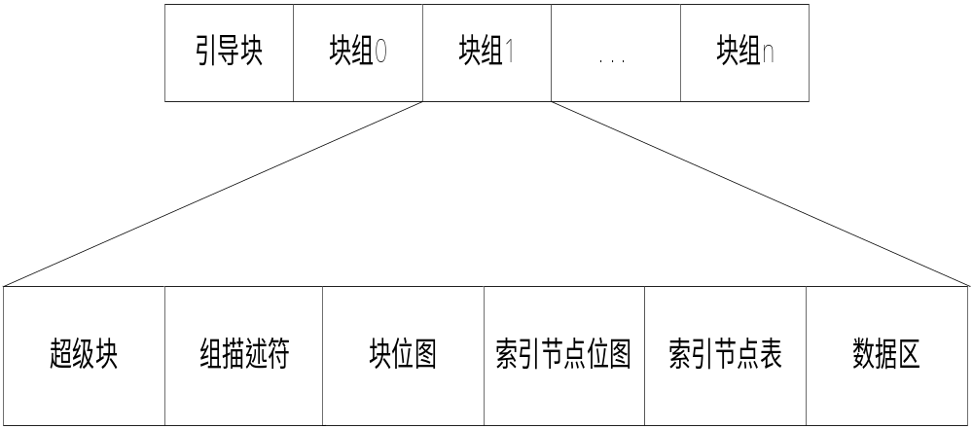
Ext2的磁盘布局和数据结构
Ext2的磁盘布局

Slide 66
Ext2的磁盘布局和数据结构
Ext2的超级块
Ext2的超级块ext2_super_block是用来描述Ext2文件系统整体信息的数据结构，是Ext2的核心所在。
文件系统中有一些块保留给超级用户专用；
逻辑块从0开始编号；
Ext2定期检查自己的状态；
错误处理。

Slide 67
Ext2的磁盘布局和数据结构
Ext2的索引节点
索引节点用来描述文件或目录信息；
Ext2通过索引节点中的数据块指数组进行逻辑块到物理块的映射，数据块指针共有 15项，前 12个为直接块指针，后3个分别为三级间接块指针；
索引节点的标志：完全删除、可恢复、压缩、同步更新等；
索引节点编号、特殊节点等。

Slide 68
Ext2的磁盘布局和数据结构
组描述符
每个块组进都对应一个组描述符，相当于每个组块的超级块，所有的组描述符形成一个组描述符表。

Slide 69
Ext2的磁盘布局和数据结构
位图
描述数据块和索引节点的使用情况；
数据位图块；
索引位图块；

Slide 70
Ext2的磁盘布局和数据结构
Ext2数据块的使用
常规文件刚建立时为空，有数据才需要数据块；
目录是一种特殊的文件，是由ext2_dir_entry_2这个结构组成的列表，目录文件的数据块中存放的是ext2_dir_entry_2 结构，长度可变；
路径名小于 60 个字符的符号链只需存放在索引节点的 i_block域，否则需要一个单独的数据块；
设备文件、管道和套接字的必要信息存放在索引节点中。

Slide 71
文件的访问权限和安全
Ext2数据块的使用
。

